Slide 1
计算机网络Ch3:9-10
19063140 郑凯心

Slide 2

9. 设 TCP 使用的最大窗口尺寸为 64KB, TCP 报文在网络上的乎均往返时间为 20ms ，问 TCP 协议所能得到的最大吞吐量是多少？ （假设传输信道的带宽是不受限的）
传输信道的带宽可认为是不受限制的，所以发送时延忽略不计。
发送的最大数据量为最大窗口值。

Slide 3
10. 已知当前 TCP 连接的 RTT 值为 35ms ，连续收到 3 个确认报文段、它们比相应的数据报文段的发送时间滞后了 27ms 、 30ms 与 21ms ,设α = 0.2 . 计算第三个确认报文段到达后的新的 RTT 估计值．

Slide 4
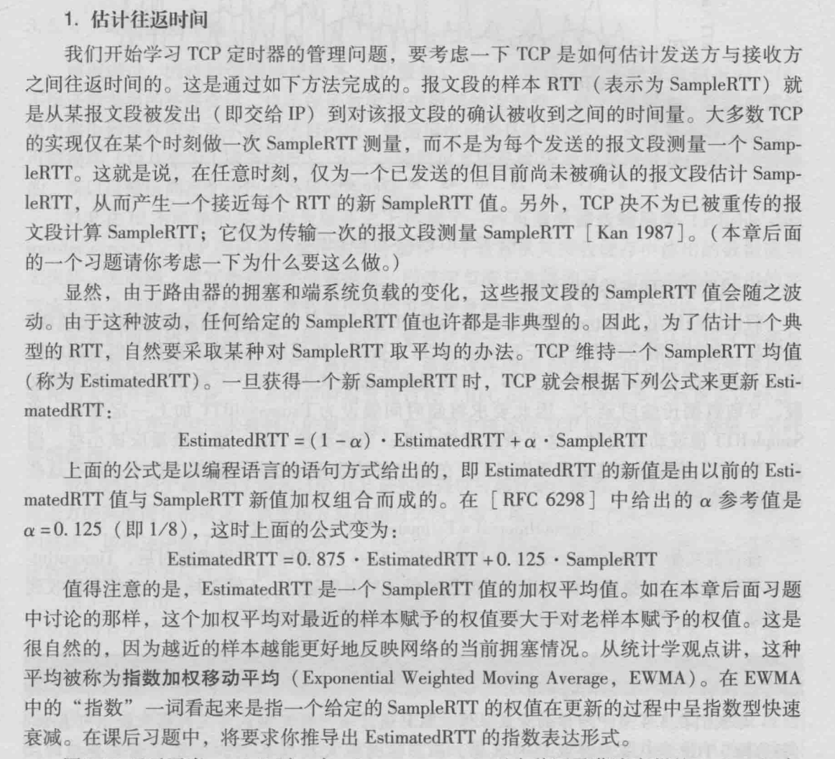
谢谢！
P162
Mirjam Nilsson
206-555-0146
mirjam@contoso.com
www.contoso.com

Slide 5
10. 已知当前 TCP 连接的 RTT 值为 35ms ，连续收到 3 个确认报文段、它们比相应的数据报文段的发送时间滞后了 27ms 、 30ms 与 21ms ,设α = 0.2 . 计算第三个确认报文段到达后的新的 RTT 估计值．
EstimatedRTT=(1-α)*EstimatedRTT+α·SampleRTT
RTT1=(1-0.2)×35+0.2×27=33.4ms
RTT2=(1-0.2)×33.4+0.2×30≈32.7ms
RTT3=(1-0.2)×32.7+0.2×21≈30.4ms

Slide 6
谢谢

